Slide 1


Chào mừng các em đến với tiết Tiếng Việt - Lớp 2

Slide 2
Khởi động

Slide 3



Slide 4

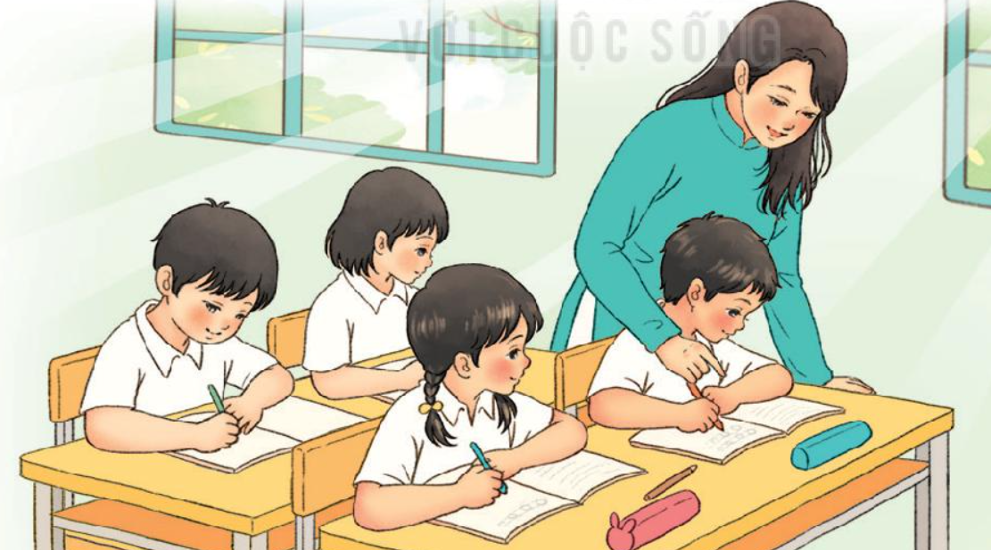

Slide 5

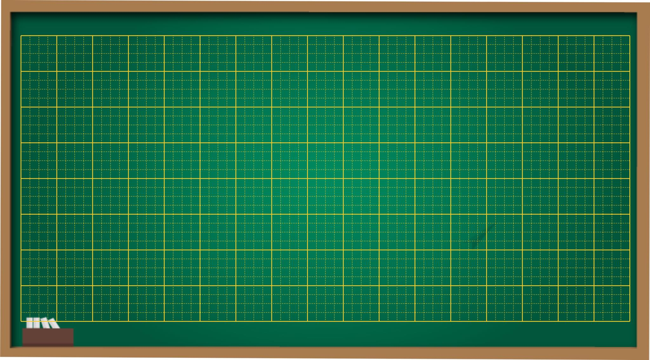

2
Thứ hai ngày 4 – 10 - 2021
Tiếng Việt
Bài 9: Cô giáo lớp em
Viết

Slide 6


  Tiết 1 + 2

Slide 7
Cô giáo lớp em
Sáng nào em đến lớp
Cũng thấy cô đến rồi.
Đáp lời “Chào cô ạ!”
Cô mỉm cười thật tươi.
Cô dạy em tập viết
Gió đưa thoảng hương nhài
Nắng ghé vào cửa lớp
Xem chúng em học bài.
Những lời cô giáo giảng
Ấm trang vở thơm tho
Yêu thương em ngắm mãi
Những điểm mười cô cho.
(Nguyễn Xuân Sanh)

Slide 8

Cô giáo lớp em
1
Sáng nào em đến lớp
Cũng thấy cô đến rồi.
Đáp lời “Chào cô ạ!”
Cô mỉm cười thật tươi.
Cô dạy em tập viết
Gió đưa thoảng hương nhài
Nắng ghé vào cửa lớp
Xem chúng em học bài.
Những lời cô giáo giảng
Ấm trang vở thơm tho
Yêu thương em ngắm mãi
Những điểm mười cô cho.
2
3
Đọc đoạn nối tiếp

Slide 9
Cô giáo lớp em
Sáng nào em đến lớp
Cũng thấy cô đến rồi.
Đáp lời “Chào cô ạ!”
Cô mỉm cười thật tươi.
Cô dạy em tập viết
Gió đưa thoảng hương nhài
Nắng ghé vào cửa lớp
Xem chúng em học bài.
Những lời cô giáo giảng
Ấm trang vở thơm tho
Yêu thương em ngắm mãi
Những điểm mười cô cho.
(Nguyễn Xuân Sanh)

Slide 10

Luyện đọc từ
sáng nào
cửa lớp
đưa thoảng

Slide 11
Giải nghĩa từ
ghé: nhìn

Slide 12
Cô giáo lớp em
1
Sáng nào em đến lớp
Cũng thấy cô đến rồi.
Đáp lời “Chào cô ạ!”
Cô mỉm cười thật tươi.
Cô dạy em tập viết
Gió đưa thoảng hương nhài
Nắng ghé vào cửa lớp
Xem chúng em học bài.
Những lời cô giáo giảng
Ấm trang vở thơm tho
Yêu thương em ngắm mãi
Những điểm mười cô cho.
2
3
Đọc đoạn nối tiếp

Slide 13
Cô giáo lớp em
1
Sáng nào em đến lớp
Cũng thấy cô đến rồi.
Đáp lời “Chào cô ạ!”
Cô mỉm cười thật tươi.
Cô dạy em tập viết
Gió đưa thoảng hương nhài
Nắng ghé vào cửa lớp
Xem chúng em học bài.
Những lời cô giáo giảng
Ấm trang vở thơm tho
Yêu thương em ngắm mãi
Những điểm mười cô cho.
2
3
Đọc toàn bài

Slide 14

Giải lao

Slide 15


Học thuộc 2 khổ thơ em yêu thích
1. Cô giáo đáp lại lời chào của học sinh như thế nào?
Cô mỉm cười thật tươi.
2. Tìm những câu thơ tả cảnh vật khi cô dạy em học bài.
Gió đưa thoảng hương nhài
Nắng ghé vào cửa lớp
3. Bạn nhỏ đã kể những gì về cô giáo của mình?
Kể cô dạy tập viết, giảng bài...
4. Qua bài thơ, em thấy tình cảm của bạn nhỏ dành cho cô giáo thế nào?
Bạn nhỏ rất yêu quý cô giáo của mình.

Slide 16
1. Nói câu thể hiện sự ngạc nhiên của em khi:
a. Lần đầu thấy bạn hát rất hay
b. Được bố mẹ tặng một món quà bất ngờ
a. Ôi! Bạn hát hay quá!
b. Oa! Con rất thích món quà này! Cảm ơn bố mẹ!

Slide 17
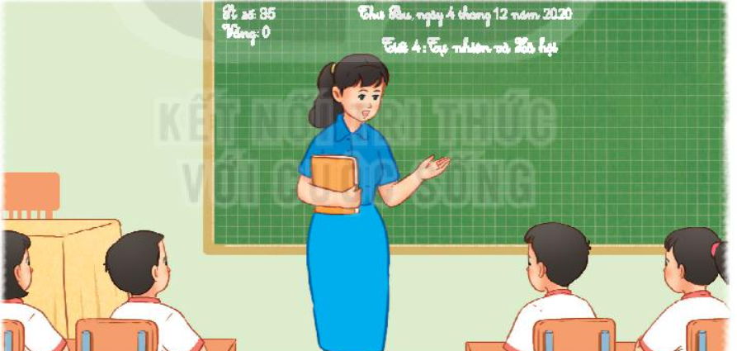
2. Nói câu thể hiện tình cảm của em với thầy cô giáo của mình.

Slide 18

CỦNG CỐ BÀI HỌC

